Slide 1

Und nach der 10. Klasse an ein OSZ!
Oberstufenzentren – ein Überblick

Slide 2
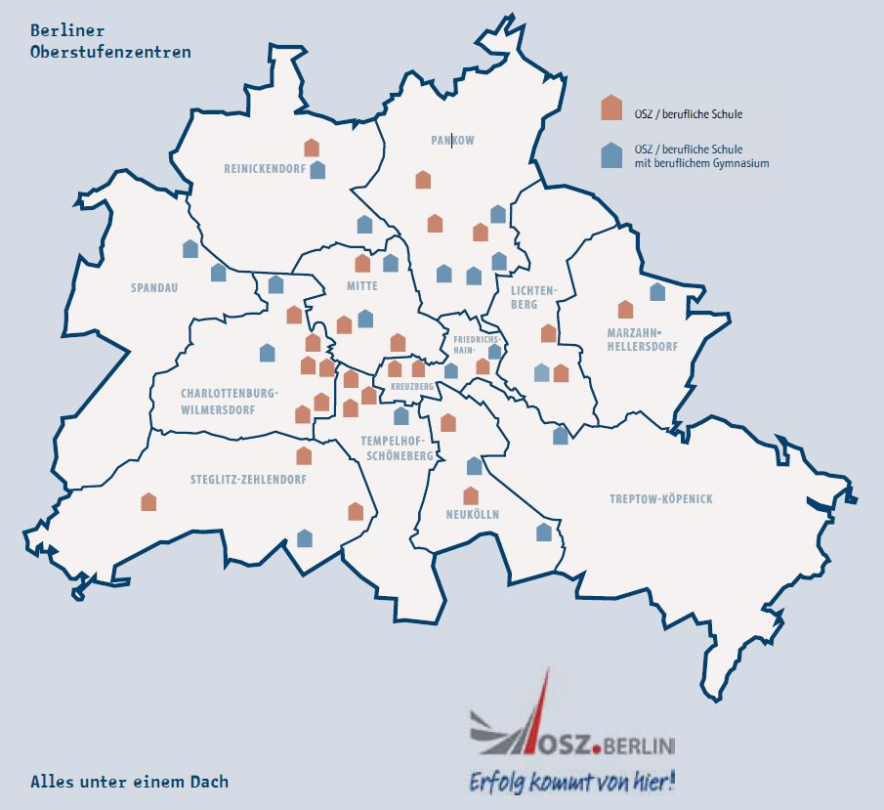

Slide 3
Wirtschaft und Verwaltung
Metalltechnik
Elektrotechnik
Bautechnik
Holztechnik
Textiltechnik und Bekleidung
Chemie, Physik und Biologie
Druck- und
Medientechnik
Farbtechnik und
Raumgestaltung
Gesundheit
Körperpflege
Ernährung und
Hauswirtschaft
Agrarwirtschaft
Sozialwesen
Info unter: www.oberstufenzentrum.de

Slide 4
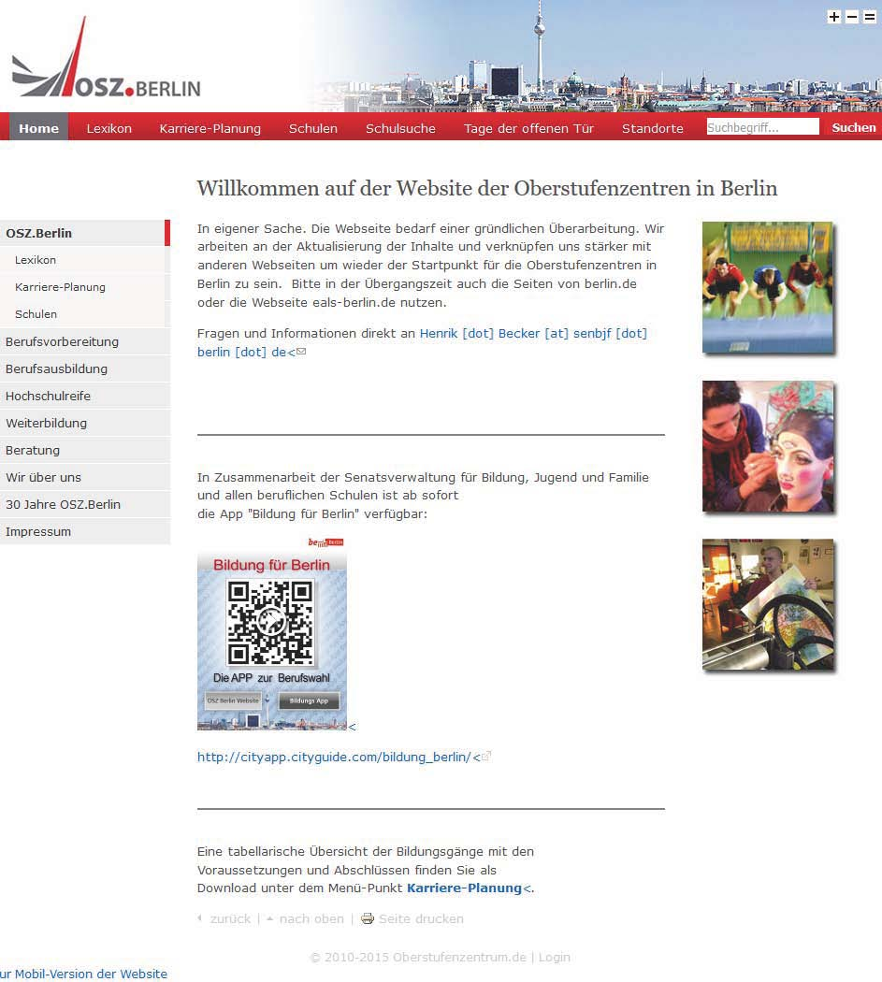

Slide 5
Das Angebot der OSZ (1)
Berufsausbildung im dualen System
Berufsschule (BS) für
ca. 350 Berufe in 14 Berufsfeldern
Bewerbung beim Betrieb,
nicht beim OSZ!
hochwertige, praxisnahe Ausbildung, bereits vergütet!
Berufsausbildung + Abitur

Slide 6
Das Angebot der OSZ (2)
Nachholen von „verpassten“ Schulabschlüssen
Berufsvorbereitung
BQL (1 Jahr)
BBR
eBBR
IBA (1 Jahr)
BBR
eBBR
MSA
BFS 1
(1 Jahr)
MSA
Voraussetzungen: keine keine eBBR
Info unter: www.oberstufenzentrum.de/berufliche-vorbereitung

Slide 7
Das Angebot der OSZ (3)
Vollschulische Berufsausbildung
(Mehrjährige Berufsfachschule, häufig doppeltqualifizierend!)
2- oder 3jährige Berufsfachschule
Berufsausbildung
MSA möglich*
Voraussetzung: BBR/*eBBR
3 jährige Berufsfachschule
Berufsausbildung
Fachhochschulreife
Voraussetzung: MSA
Info unter: www.oberstufenzentrum.de/berufliche-ausbildung

Slide 8
Das Angebot der OSZ (4)
Studienbefähigende Schulabschlüsse
Abitur
(Allg. Hochschulreife)
Fachhochschulreife
1 jährige FOS
Voraussetzung: abgeschlossene Berufsausbildung + MSA
Berufliches Gymnasium
(3 Jahre)
Voraussetzung: MSA
+ Gymnasialberechtigung
2 jährige FOS (Praktikantenmodell)
Voraussetzung: MSA + Noten
BOS (1 Jahr*/ 2 Jahre)
Voraussetzung: abgeschlossene Berufsausbildung + Fachhochschulreife*
Mehrjährige BFS (3 Jahre)
Voraussetzung: MSA
www.oberstufenzentrum.de/studienbefaehigende-bildungsgaenge

Slide 9
Übergang an ein OSZ
EALS –
Elektronisches Anmelde- und Leitsystem
https://www.eals-berlin.de

Slide 10
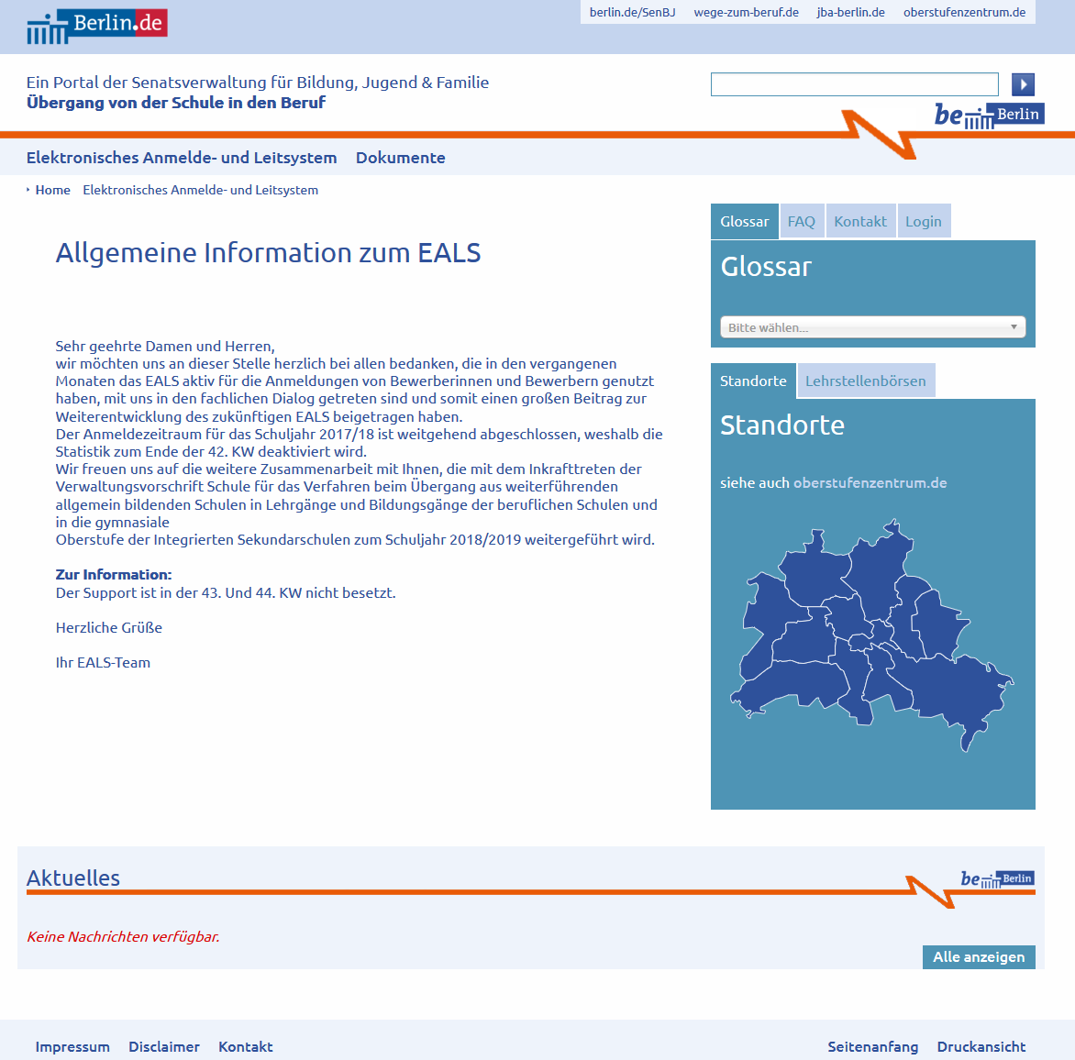

Slide 11
Fragen?????

Slide 12
Wir danken Ihnen für Ihre Aufmerksamkeit!
Andrea Jordan & Sylvia Koppe

